Slide 1
Цифровая поэтика Вознесенского

Slide 2
Цель
Электронное, интерактивное, нелинейное, многовариантное издание стихов А.А. Вознесенского
…рассчитанное на широкий круг читателей

Slide 3
Примеры реализации цифровых изданий художественной литературы

Slide 4
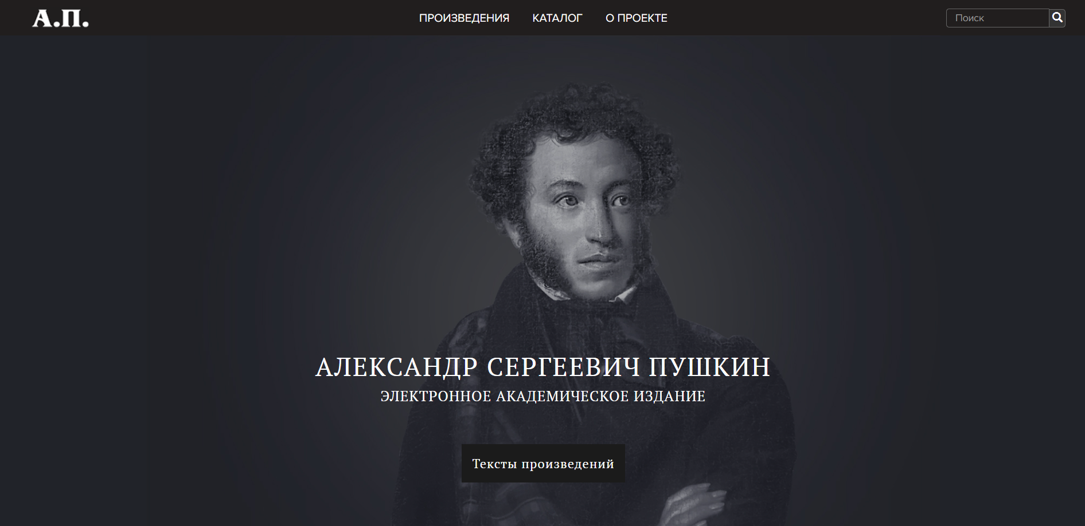
Pushkin Digital

Slide 5
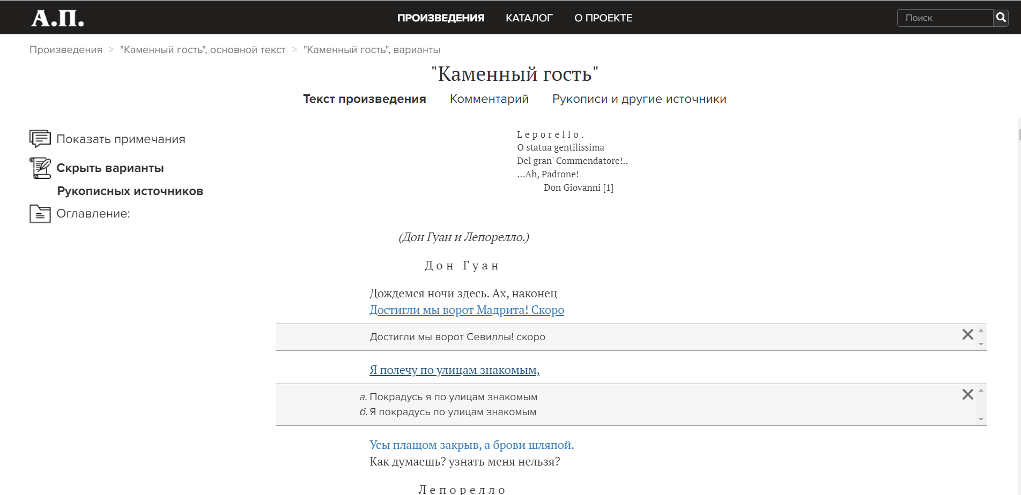
Оформление текста, вариантов, комментариев

Slide 6

2. Chekhov Digital

Slide 7
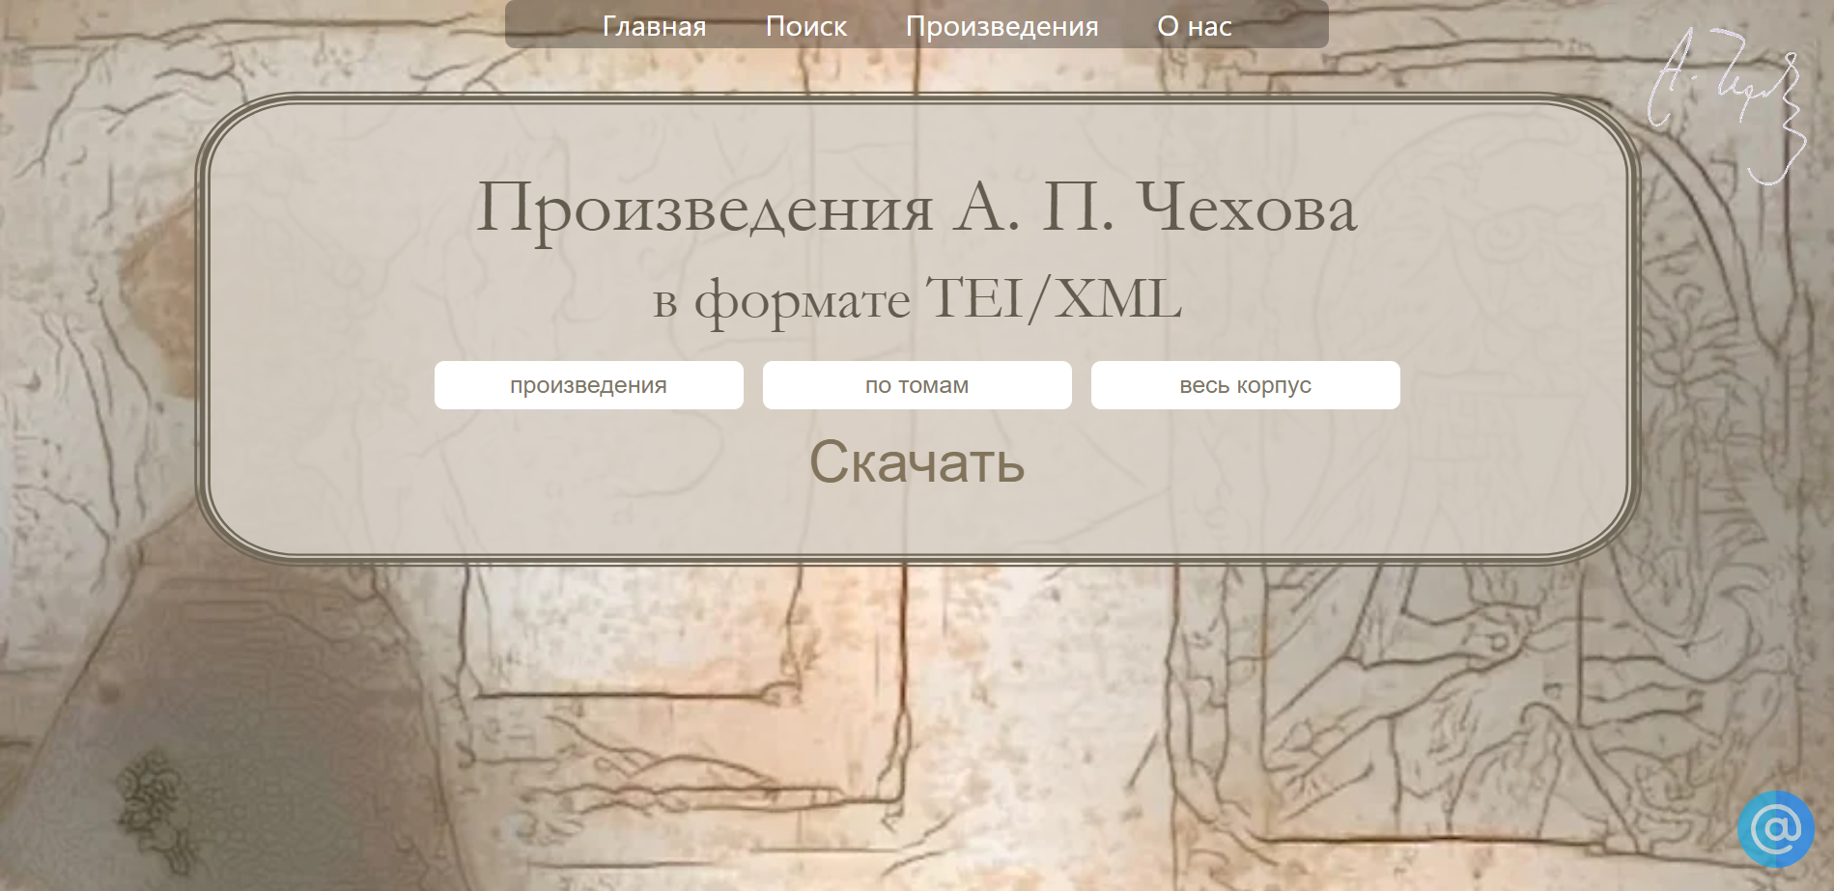

Slide 8
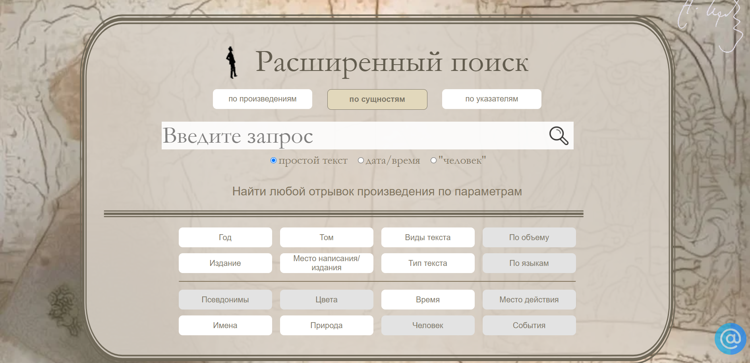

Slide 9
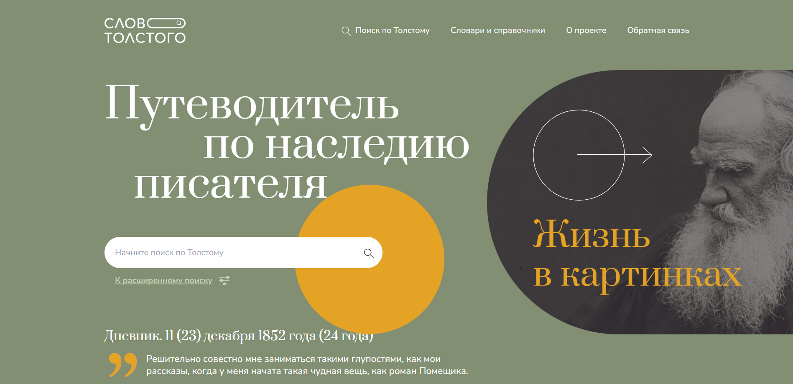
3. Слово Толстого

Slide 10
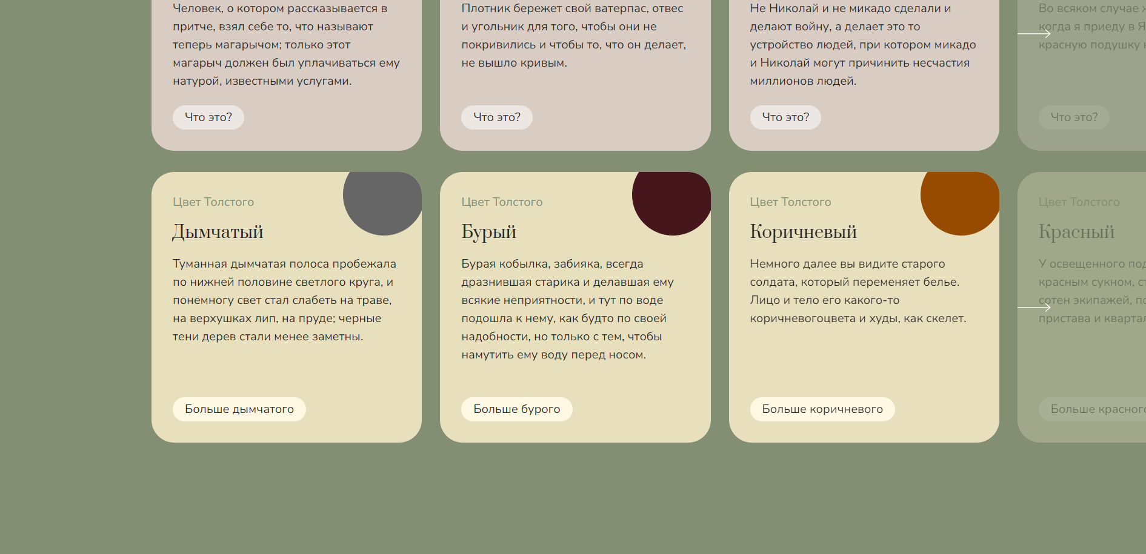
Реализация различных читательских сценариев

Slide 11
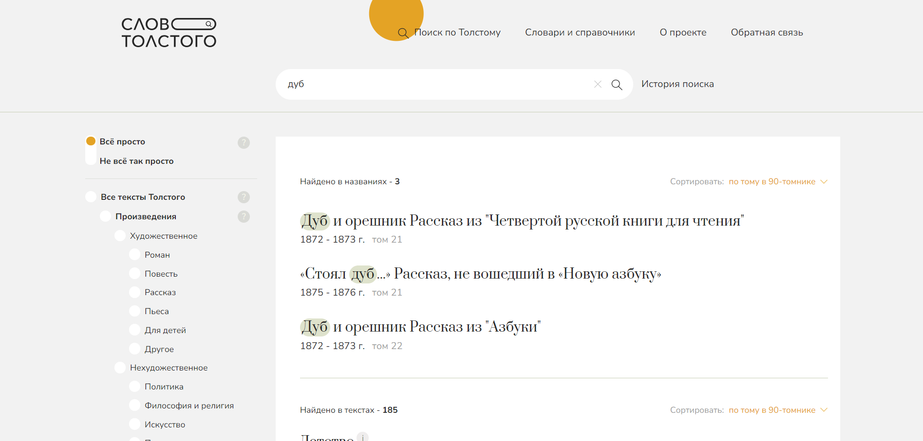
Реализация различных читательских сценариев

Slide 12
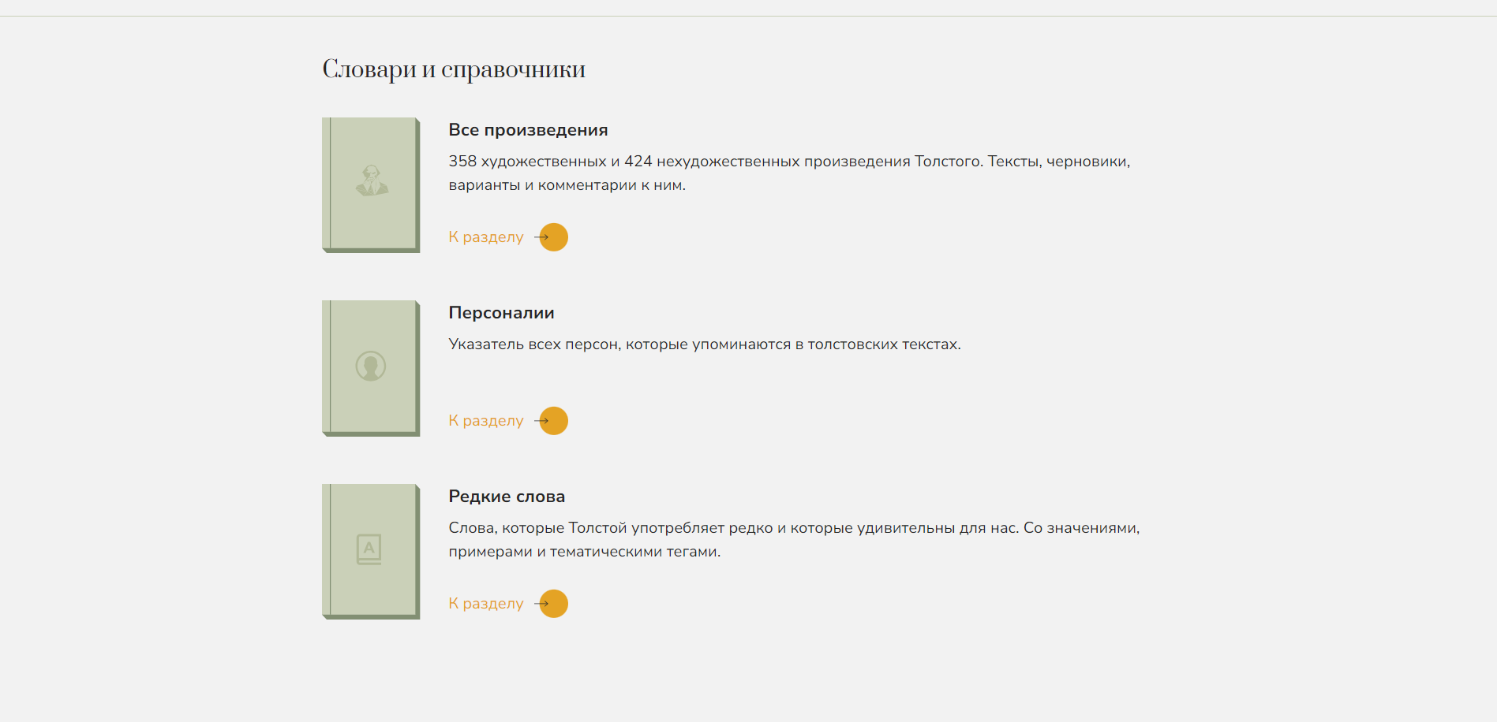
Реализация различных читательских сценариев

Slide 13
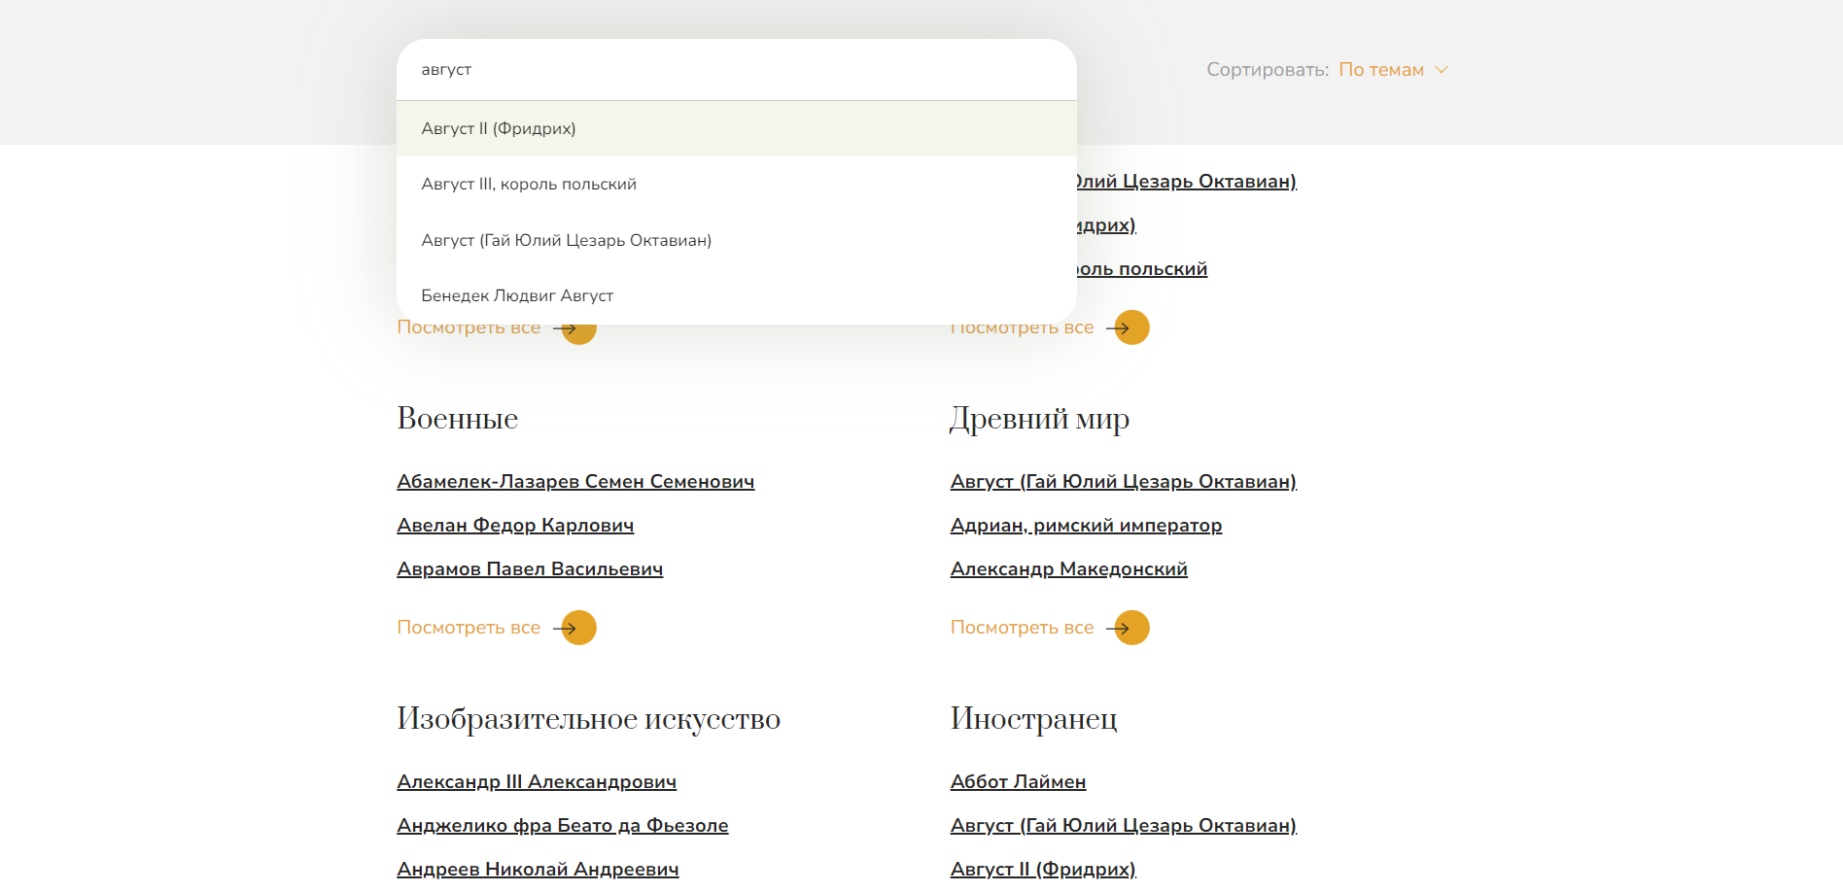
Реализация различных читательских сценариев

Slide 14
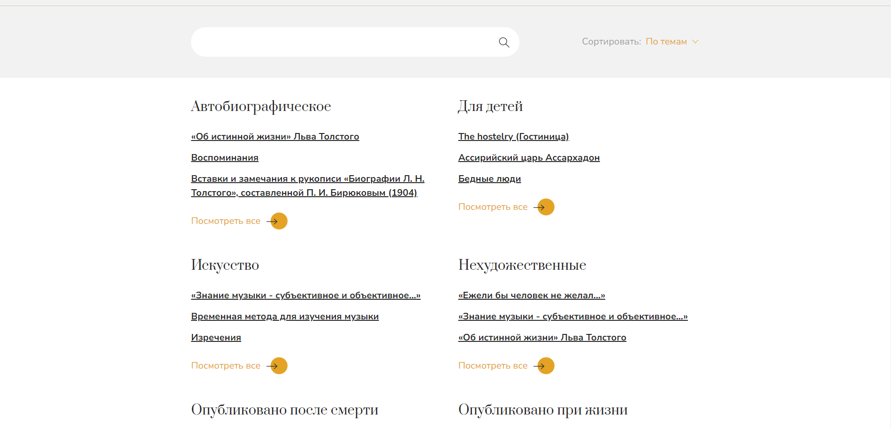
Реализация различных читательских сценариев

Slide 15
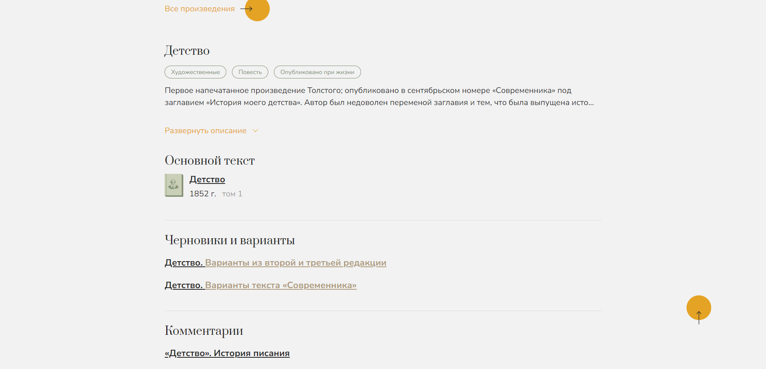
Оформление текста, вариантов, комментариев

Slide 16
Набросок возможных читательских сценариев
Традиционные / нетрадиционные (силлабо-тоника / другие системы).
Известные / неизвестные.
Песни / не песни.
По оценке readability.
Разбиение по лексическому составу -> категории по тематике, например: оттепель / не оттепель.
Текст / графика.
Случайные стихи.

Slide 17
Тематическое моделирование
«Суть этой технологии обработки текста состоит в том, что в большой коллекции находятся совместно встречающиеся слова, обычно семантически близкие в рамках некоторого унифицированного контекста. Ряды таких слов служат репрезентантами «тем», т. е. того, что характеризует текст с содержательной точки зрения» [Орехов 2022].
Порядок:
1. распределение слов по темам;
2. распределение документов (в нашем случае стихов) по темам

Slide 18
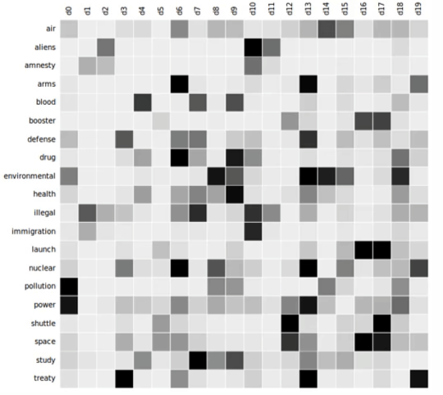
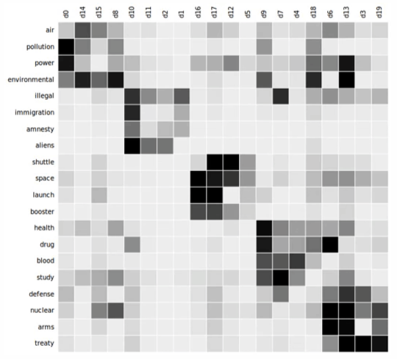
LSA (Латентный семантический анализ)

Slide 19
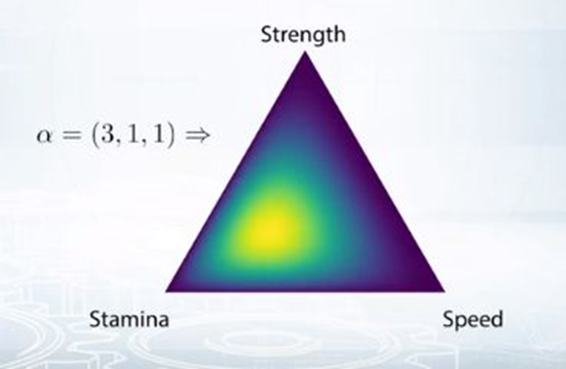
LDA (Латентное распределение Дирихле)

Slide 20
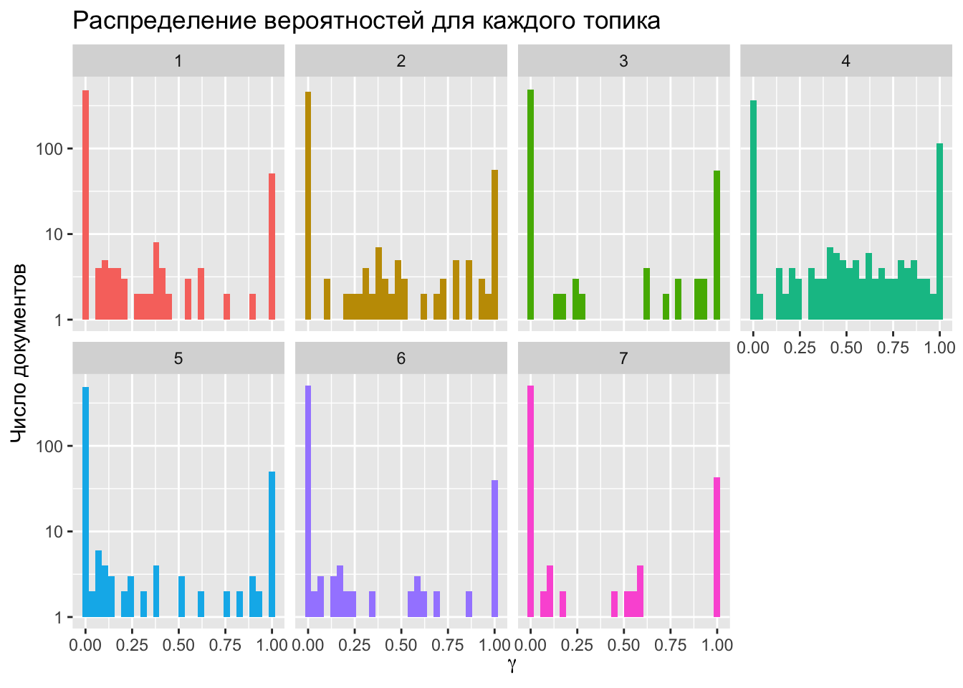
Алгоритм
Очистка и лемматизация данных
Тип данных - терм-документная матрица (dtm)
Выбор количества тем (топиков) и применение алгоритма

Slide 21
Кластеризация
По оценке сложности (TTR и проч.) и/или readability.
Word2Vec.
Расстояние Левенштейна.
Зачем?
Выделить похожие и непохожие стихотворения.
Реализовать логику навигации по изданию.
Можно обнаружить неочевидные закономерности!

Slide 22
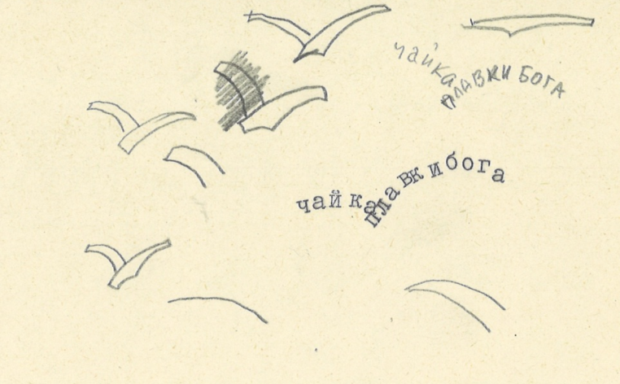
А что с графикой?

Slide 23
Ключевые статьи
Орехов Б. В. Метрическое и лексическое разнообразие в стихах А. А. Вознесенского.
Лейбов Р., Орехов Б. В. Между политикой и поэтикой: топика Крыма в современной русскоязычной наивной лирике.
Гришина Е. А., Корчагин К. М., Плунгян В. А., Сичинава Д. В. Поэтический корпус в рамках НКРЯ: общая структура и перспективы использования

Slide 24
Процесс
Текст / текст + графика / графика?
Собран основной массив стихотворений Вознесенского, в ближайшее время начнем формирование корпуса.
Что должно быть в метаданных?
Необходимо точно определиться с читательскими сценариями.

